Slide 1


TRƯỜNG MẦM NON BẮC BIÊN
LĨNH VỰC PHÁT TRIỂN NGÔN NGỮ
ĐỀ TÀI: THƠ “Hoa đào”
Lứa tuổi: Mẫu giáo bé
Giáo viên: Nguyễn Thu Hoài

Slide 2

Ổn định tổ chức:ỔỔn
- Cô và trẻ cùng hát bài “Mùa xuân đến rồi”
- Trò chuyện và dẫn dắt vào bài
- Cô giới thiệu tên bài thơ: “Hoa đào” của tác giả Mai Văn Hai

Slide 3

Cô đọc lần 1:
HOA ĐÀO
Gió bấc thổi lạnh quá Cây đứng run bên đường Những bông hoa đào nhỏ Vẫn nở hồng trước sân Hoa bảo: Đông đã hết Tết đã sắp tới rồi.
Tác giả: Mai Văn Hai

Slide 4
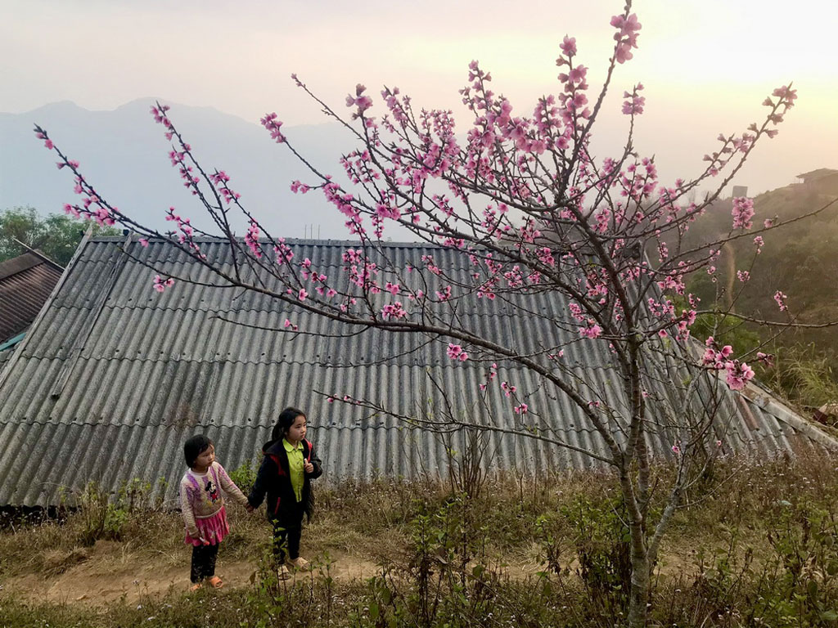
Cô đọc thơ lần 2:
HOA ĐÀO
Gió bấc thổi lạnh quá Cây đứng run bên đường Những bông hoa đào nhỏ Vẫn nở hồng trước sân Hoa bảo: Đông đã hết Tết đã sắp tới rồi.

Slide 5

Giảng nội dung: Bài thơ “Hoa đào” nói lên sự kiên cường chịu nắng, chịu mưa, gió rét đợi cho tết đến để nở ra những bông hoa thật đẹp trang trí cho ngày xuân đấy các con ạ.

Slide 6
Đàm thoại:
+ Các con vừa nghe cô đọc bài thơ gì? + Bài thơ “Hoa đào” do ai sáng tác? + Bài thơ nói đến loài hoa gì? + Hoa đào nở báo hiệu điều gì? + Câu thơ nào nói đến đông đã hết, Tết đến rồi?
- Hoa đào nở báo hiệu mùa đông đã hết và bắt đầu một mùa xuân. Khi mùa xuân đến,các con sẽ được đón gì?
- Mùa xuân đến, các con sẽ được đón tết, được mặc những bộ áo quần đẹp, được đi chơi xuân.

Slide 7

=>Giáo dục trẻ cảm nhận được vẻ đẹp của hoa đào ,của mùa xuân,biết yêu quê hương đất nước.

Slide 8
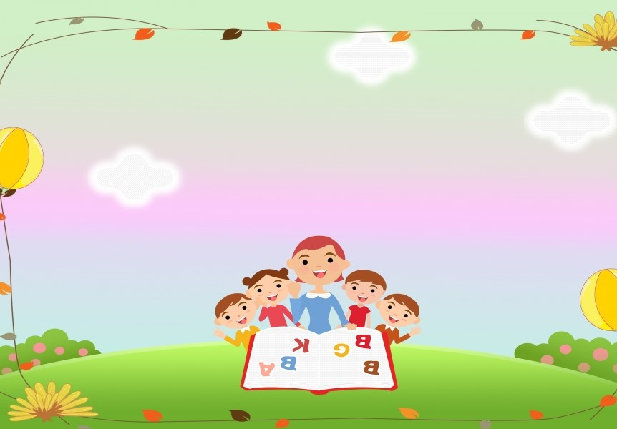
-
Cô cho trẻ đọc bài thơ “ Tết đang vào nhà”
- Cho cả lớp đọc thơ cùng cô 2,3 lần
- Thi đua các tổ, nhóm
- Cá nhân đọc thơ
- Cô động viên và khen trẻ

Slide 9


